Slide 1



Sus datos, sus reglas

Slide 2








¿Sus datos telemáticos realmente funcionan para lo que necesita?
Usted necesita:
datos consistentes en toda su operación
métricas alineadas con la forma en que mide el desempeño
detectar automáticamente problemas como robo de combustible, tiempo en ralentí o mal uso
que los datos activen acciones, no solo aparezcan en paneles
conexión con sus sistemas actuales, no datos aislados

Slide 3


¿Por qué necesita IoT Logic?

Slide 4
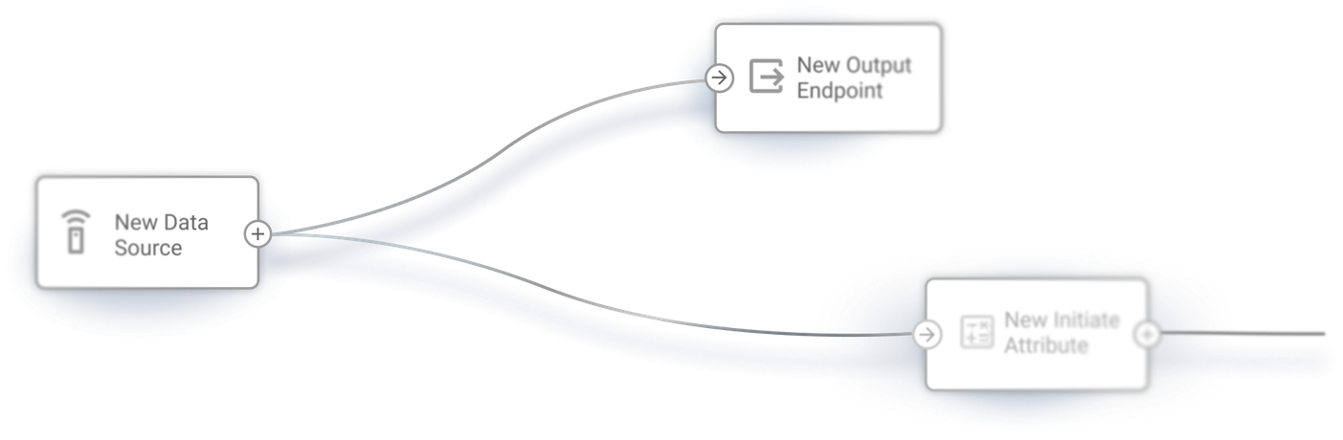
Ya tienen los datos. Ahora háganlos trabajar a su manera
IoT Logic es una herramienta de procesamiento de datos y automatización dentro de Navixy que trabaja con datos de cualquier dispositivo o sistema conectado, los estandariza, aplica lógica de negocio y ejecuta acciones o integraciones en tiempo real.
Actúen sobre los datos en tiempo real, no dependan de reportes
Lancen nuevas automatizaciones en horas, no en meses
Pasen de monitorear datos a controlar resultados
Preparen sus datos para analítica, automatización y casos de uso con IA
Reduzcan la dependencia de ingeniería e integraciones a medida

Slide 5
Ejemplos de IoT Logic en operaciones reales
Rendimiento de dispositivos
Control masivo de dispositivos
Diagnóstico vehicular
Detecten batería baja, problemas de conectividad o dispositivos fuera de línea y activen automáticamente alertas o acciones correctivas, como reiniciar el dispositivo.
Activen automáticamente salidas o comandos en toda su flota.
Por ejemplo, detener el motor si un remolque se desconecta mientras el vehículo está en movimiento.
Monitoreen en tiempo real parámetros de salud del vehículo mediante datos CAN bus, como motor, refrigeración y DTCs. Detecten fallas antes, reduzcan tiempos de inactividad y prolonguen la vida útil de los activos.
Protección de cadena de frío
Alertas automáticas
Cumplimiento y reportes
Monitoreen la temperatura del remolque y activen automáticamente los sistemas de refrigeración cuando se superen los límites establecidos, evitando el deterioro de la carga.
Notifiquen a los conductores cuando haya condiciones inseguras. Por ejemplo, activen una alerta en cabina si la presión de llantas sale del rango seguro.
Envíen datos enriquecidos a múltiples destinos, como ERPs o plataformas gubernamentales.
Por ejemplo, automaticen la facturación con datos de odómetro en tiempo real.

Slide 6
Cómo se crea la automatización de flujos en IoT Logic
IoT Logic utiliza un editor visual donde los flujos se crean conectando nodos. Cada nodo representa un paso en el procesamiento y ejecución de acciones sobre sus datos.

Slide 7

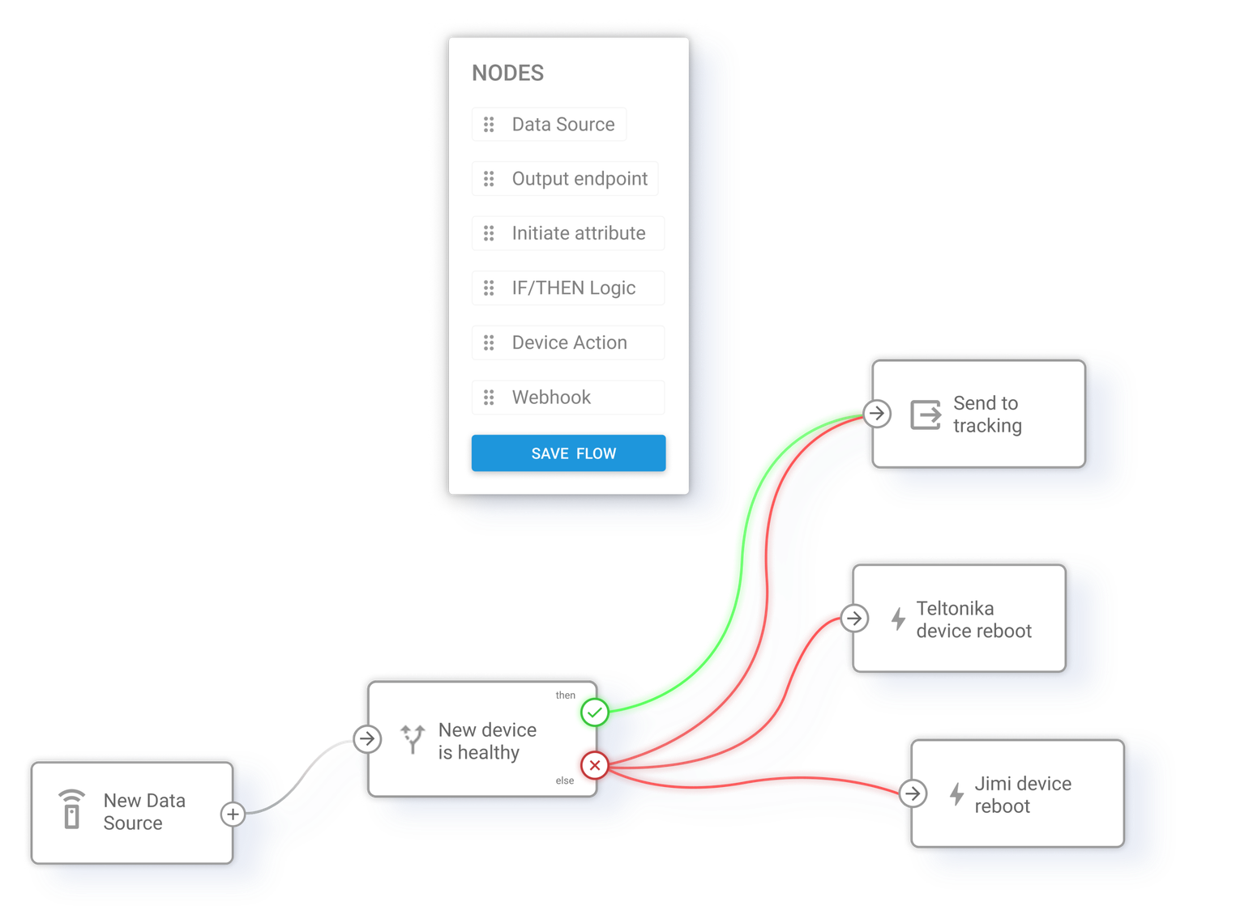
  Fuente de datos: seleccionen los datos que entrarán al flujo
  Punto final de salida: envíen los datos procesados a Navixy o a sistemas externos
  Atributo de inicio: transformen y calculen datos con fórmulas
  Lógica SI/ENTONCES: definan condiciones y puntos de decisión
  Acción del dispositivo: activen comandos y acciones en dispositivos
  Webhook: envíen datos a sistemas externos vía API

Slide 8
Comiencen rápido con plantillas de automatización predefinidas
Estado del dispositivo
Conversor Métrico ↔ Imperial
Acciones en sistemas externos
Monitoreen señales de estado del dispositivo y reinícienlo cuando los valores salgan de los límites definidos.
Conviertan unidades telemáticas y agreguen los valores convertidos a cada paquete de datos.
Activen un webhook según una condición de velocidad para ejecutar acciones externas, adaptable a cualquier parámetro o sistema.
Detección de ralentí
Control de acceso del conductor
Detecten ralentí prolongado usando ignición y velocidad, y márquenlo en los datos para alertas o reportes, adaptable a cualquier condición basada en duración.
Verifiquen la autorización de la llave al encender y bloqueen el motor con una notificación si la llave no está autorizada.

Slide 9
Nodos
en IoT Logic

Slide 10

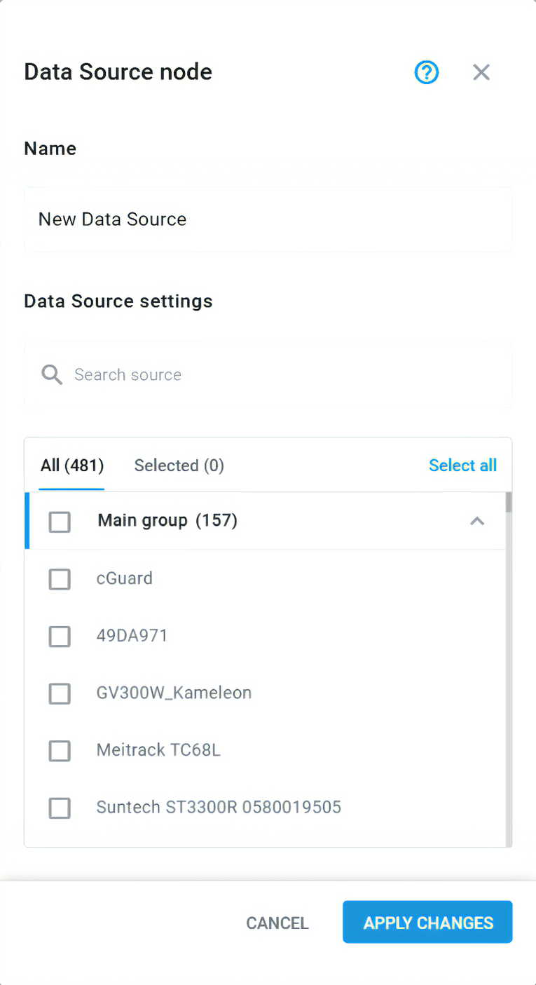
Nodo Fuente de datos:
Incorporen datos de cualquier
dispositivo conectado
Definan qué dispositivos, flujos y parámetros entran en su automatización entre flotas y regiones.
Seleccionen dispositivos, grupos o múltiples activos como entrada
Reciban flujos completos de datos de los dispositivos seleccionados
Procesen datos telemáticos en tiempo real conforme llegan

Slide 11
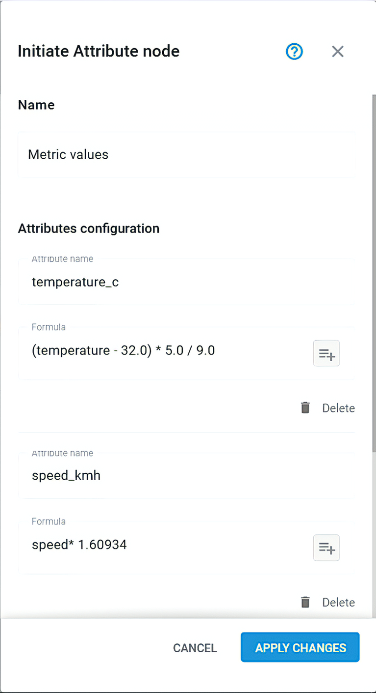
Nodo Atributo de inicio:
Transformen datos sin procesar en métricas útiles
Creen nuevos atributos transformando, calculando y enriqueciendo datos según su lógica de negocio.
Conviertan unidades y normalicen datos entrantes
Combinen múltiples parámetros en nuevos atributos y creen sensores personalizados
Usen fórmulas (JEXL) para cálculos personalizados y enriquecimiento de datos

Slide 12
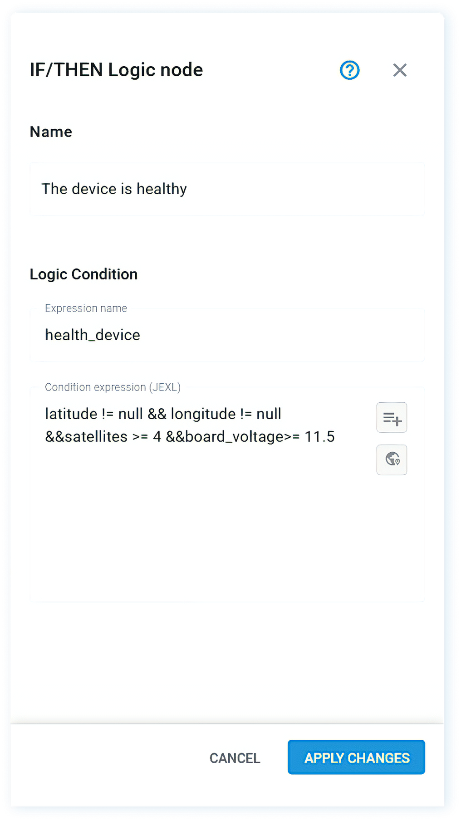
Nodo Lógica SI/ENTONCES:
Controlen cómo se interpretan
y usan los datos
Definan condiciones y reglas de decisión que determinan cómo responden sus flujos a los datos entrantes.
Definan límites, geocercas y lógica condicional avanzada
Combinen múltiples parámetros en reglas de decisión
Dirijan los datos por diferentes rutas según las condiciones

Slide 13
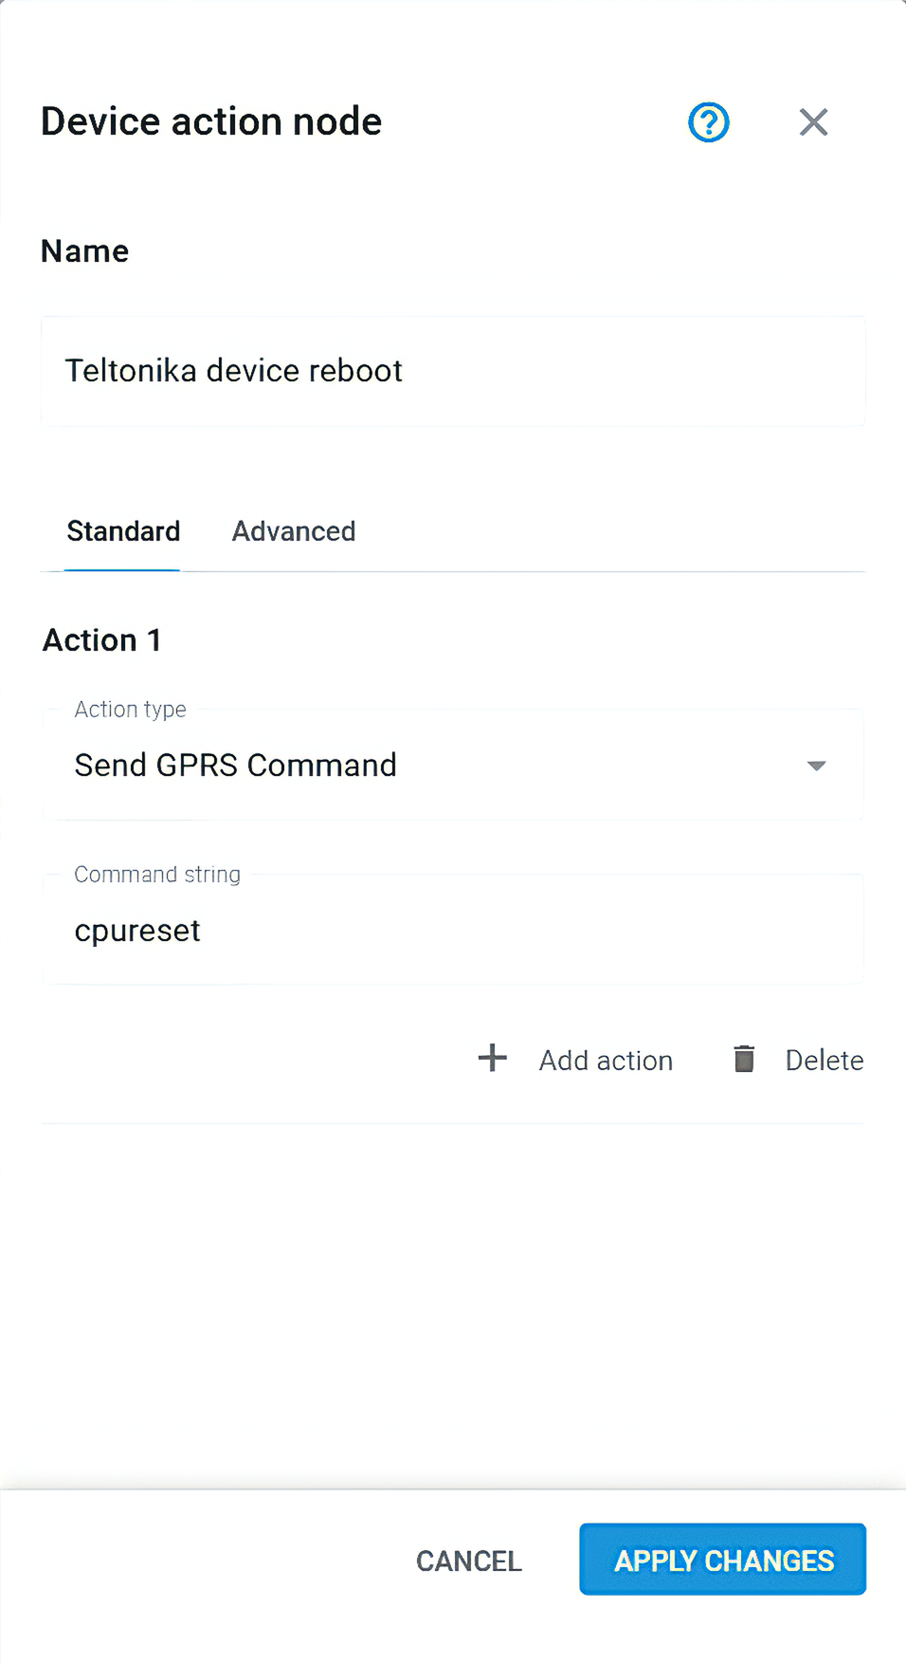
Nodo Acción del dispositivo:
Actúen sobre eventos automáticamente
en tiempo real
Envíen comandos a dispositivos automáticamente según condiciones definidas, con control en tiempo real sin intervención manual.
Activen acciones al instante según eventos en tiempo real
Ejecuten comandos M2M entre dispositivos con base
en datos entrantes
Ejecuten varias acciones dentro de un mismo flujo

Slide 14
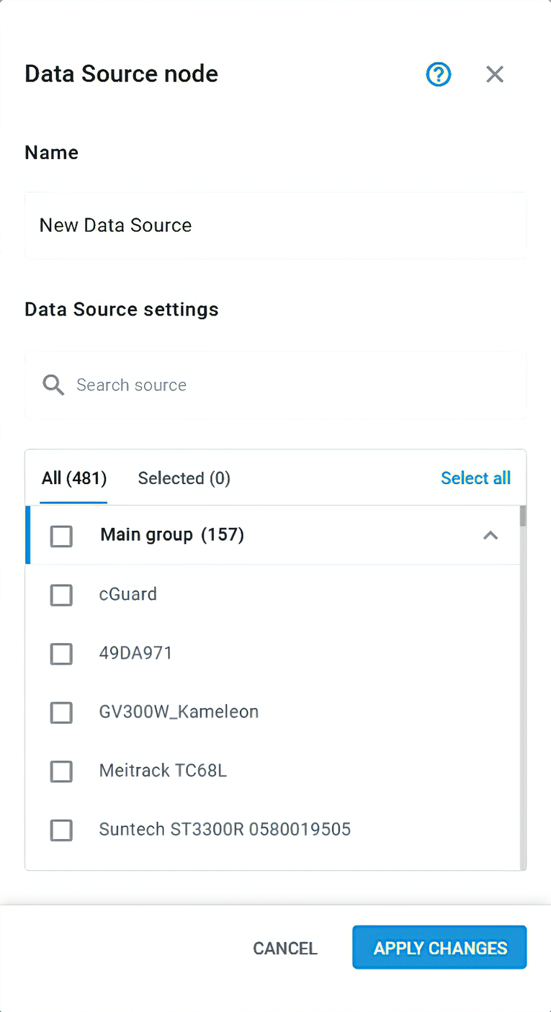
Nodo Webhook:
Envíen datos a sistemas externos
en tiempo real
Envíen datos procesados a sistemas externos y APIs como parte de su flujo, integrando sus herramientas de negocio.
Envíen y reciban datos mediante solicitudes HTTP (webhooks/APIs)
Personalicen payloads y encabezados según su lógica y necesidades
Integren ERP, CRM o plataformas personalizadas

Slide 15
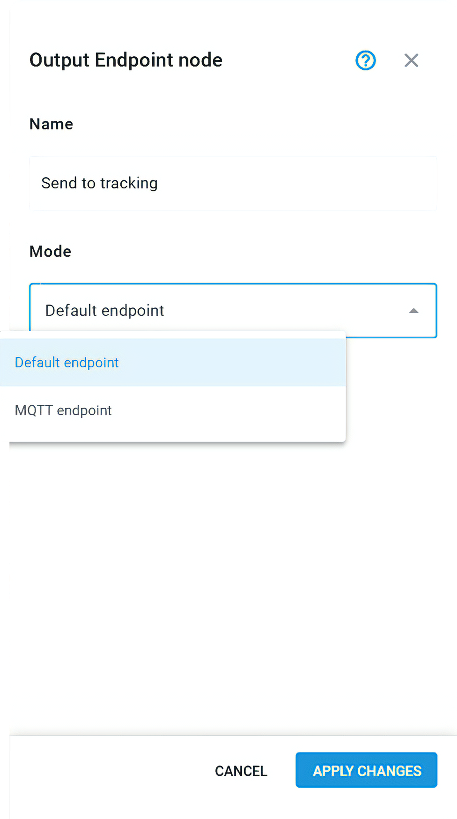
Nodo Punto final de salida:
Entreguen los datos donde se necesiten
Definan dónde se entregan los datos procesados, ya sea en Navixy o en plataformas externas, garantizando una distribución consistente y escalable.
Envíen datos a múltiples destinos al mismo tiempo
Entreguen datos en un formato estandarizado, sin importar el tipo de dispositivo
Transmitan datos a sistemas externos mediante distintos protocolos

Slide 16
Diseñado para operaciones reales
Flujos reutilizables que pueden exportar, compartir y adaptar entre implementaciones
Editor de fórmulas con autocompletado para una configuración más rápida y sencilla
Validación integrada que detecta errores y asegura el funcionamiento confiable de los flujos
Compatible con cualquier dispositivo gracias al soporte flexible de protocolos
Documentación completa para facilitar la implementación y escalabilidad
Infraestructura preparada para IA que facilita el intercambio de datos con sistemas de IA y analítica

Slide 17


¡Comiencen a crear sus propios flujos!!
Nuestro equipo está listo para ayudarles a comenzar
Ventas:
sales@navixy.com
Soporte:
support@navixy.com
EE. UU./Internacional: +1 213 786 12 80
Latinoamérica: +52 55 85 26 18 30
Europa: +44 204 577 23 50

